Slide 1
Hitrost

Slide 2
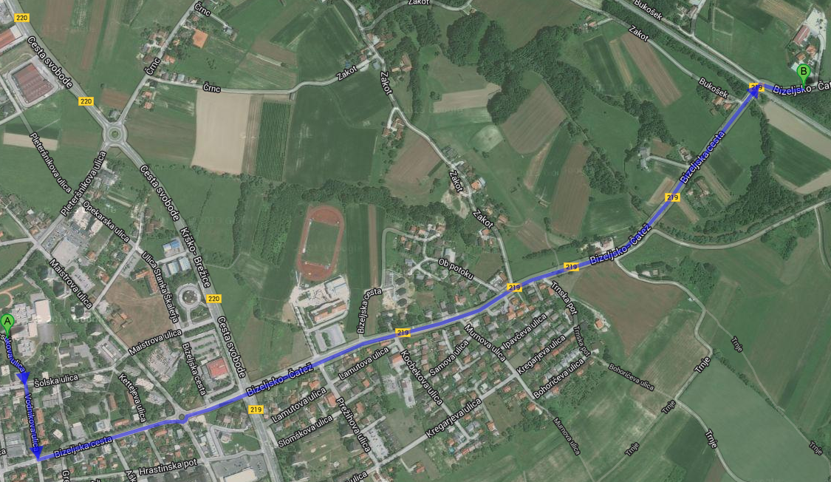
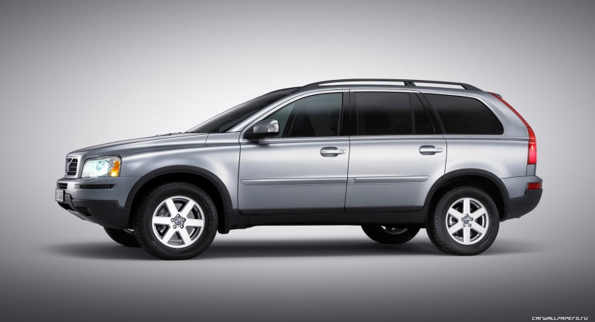

Slide 3
Kako izračunati povprečno hitrost?
55, 60, 20, 63, 12, 0, 66
55+60+20+63+12+0+66=
(276):7=39

Slide 4
S KOLIKŠNO HITROSTJO VOZI, ČE PREVOZI V SEKUNDI PREVOZI 39 METROV?
km m h s

Slide 6
S KOLIKŠNO HITROSTJO HODIM, ČE PREHODIM V 26 MINUTAH 2,2 KM?

Slide 7
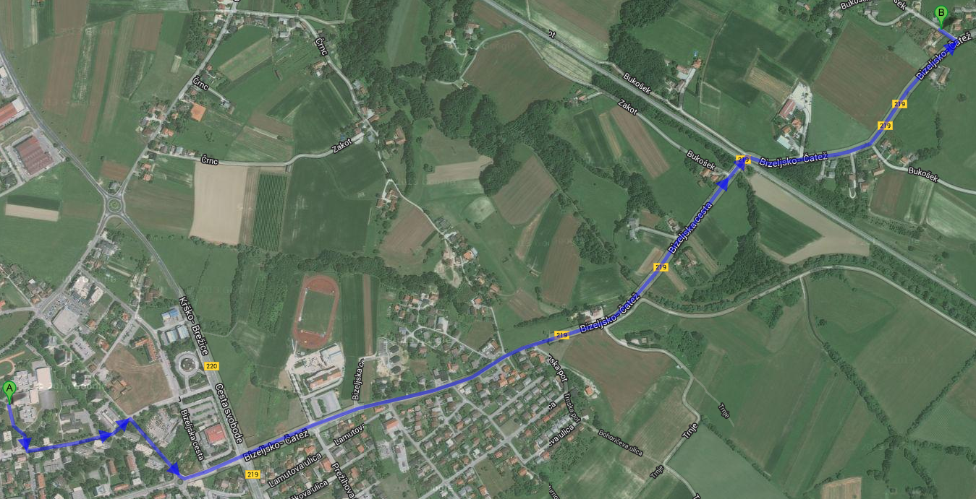
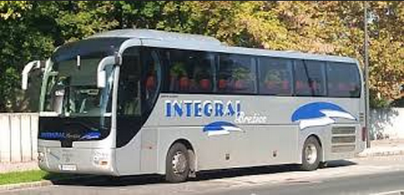
Notes:
Od Levstikove 18 do Bukošek 4

Slide 8
KOLIKŠNA JE POVPREČNA HITROST AVTOBUSA ČE PREVOZI, 2,8 KM V 10 MINUTAH?
ZAKAJ SE VČASIH VOZI TUDI 15 MINUT?

